Slide 1
회원가입
메인페이지
로그인(레이어팝업)
마이페이지
나의 구매곡
찜목록 등등
상팔스타일 기타여행
권별 메인페이지
상팔스타일 기타여행
권별 메인페이지
상팔스타일 기타여행
권별 메인페이지
상팔스타일 기타여행
권별 메인페이지
곡별 강습페이지
곡별 강습페이지
곡별 강습페이지
곡별 강습페이지
곡별 강습페이지
검색결과 페이지
악보페이지

Slide 2
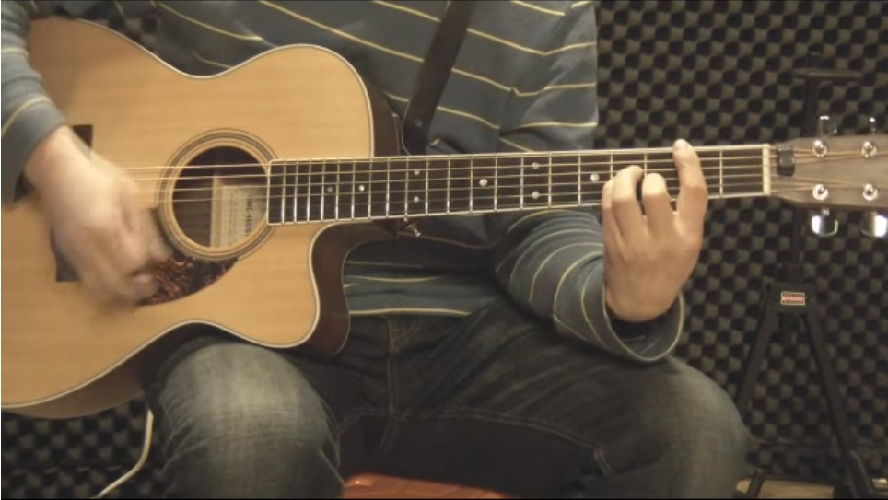
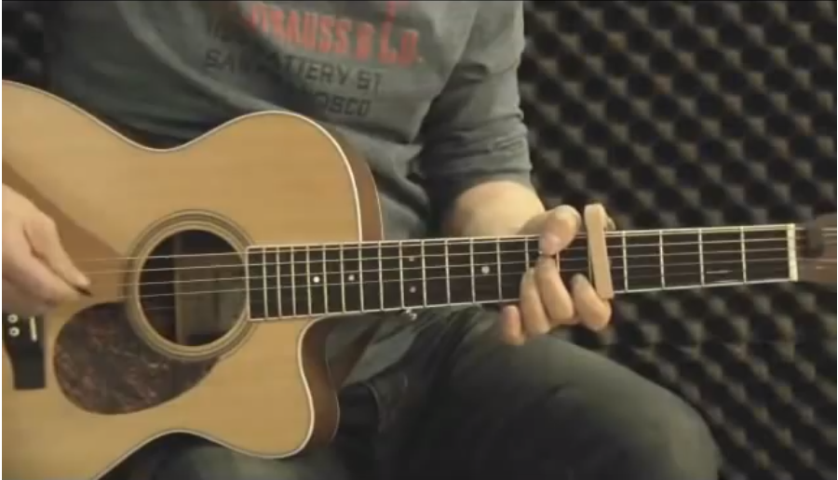
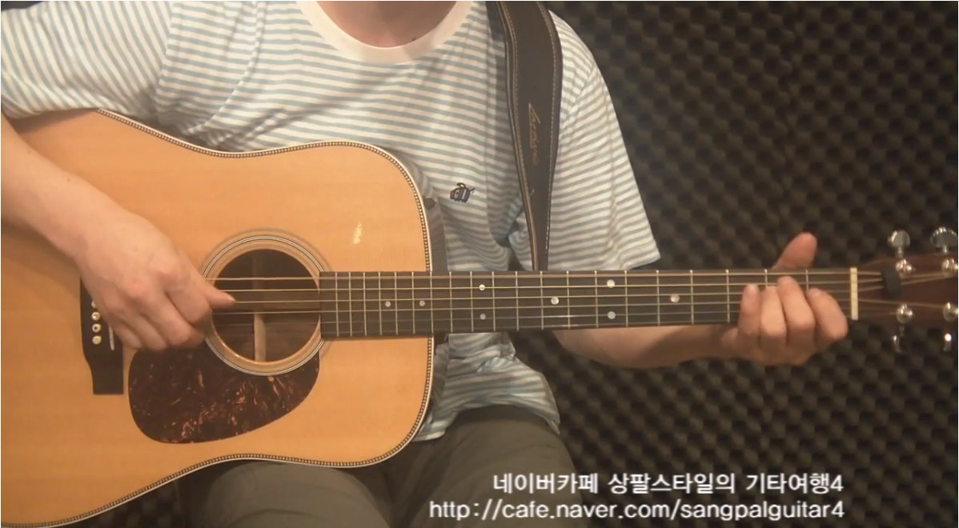
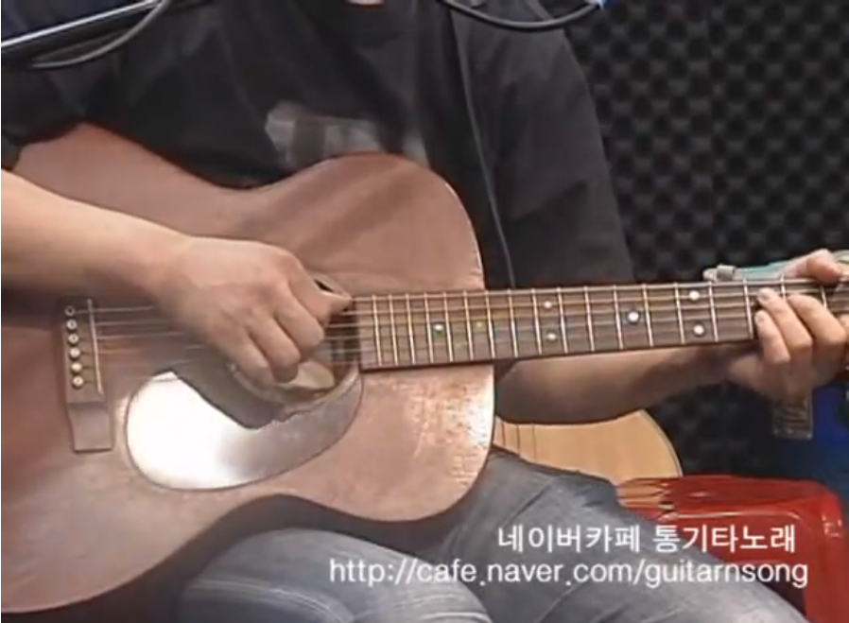
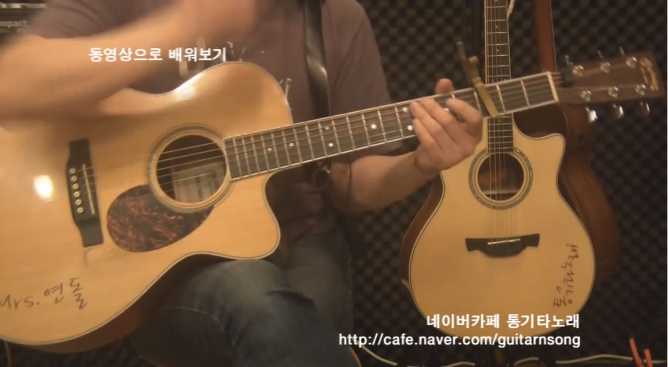











# 메인페이지
상팔 스타일 기타
추천태그 #김광석 #7080 #16비트 #상팔스타일16집 #핑거스타일 #쉬운곡
상팔의 추천곡 (Sangpal’s Choice)
추천테드 클릭시 검색 결과 페이지로 이동
인기곡 | 최신곡 | 추천곡
한번쯤 - 송창식
#송창식
#세시봉
2:44
1,896
54
6
축복합니다 - 들국화
#들국화
#전인권
#응답하라1998
너에게 난 나에게 넌
텝별로
선택된 리스트 최대 4개 표시
클릭시 곡별 강습페이지로 이동
4:08
1,896
54
6
메인 이미지 위에
해당곡의 제목, 가수, 작사,작곡자
하단에 재생수, 좋아요, 댓글수 레이어로 표시
클릭시 곡별 강습페이지로 이동
비오는 거리 - 이승훈
#이승훈
#퍼커시브
자전거탄 풍경
2:44
1,896
54
6
송봉주 작사
송봉주 작곡
내 사랑아 - 이종현
272,884
1,850
24
#신사의품격OST
#씨엔블루
#자전거탄풍경1집 #16비트 #클래식OST
3:52
2:44
1,896
54
6
최신곡
클릭시 곡별 강습페이지로 이동
감사 - 김동률
2:44
2:44
2:44
2:44
2:44
2:44
1,896
54
6
그대에게- 무한궤도
기다려줘 - 김광석
넌 이별 난 아직 – 스텐딩…
사랑한 후에 - 들국화
사랑해요 – 고은희,이정란
1,896
54
6
1,896
54
6
1,896
54
6
1,896
54
6
1,896
54
6
인기곡
클릭시 곡별 강습페이지로 이동
감사 - 김동률
2:44
2:44
2:44
2:44
2:44
2:44
1,896
54
6
그대에게- 무한궤도
기다려줘 - 김광석
넌 이별 난 아직 – 스텐딩…
사랑한 후에 - 들국화
사랑해요 – 고은희,이정란
1,896
54
6
1,896
54
6
1,896
54
6
1,896
54
6
1,896
54
6
상팔스타일 기타여행 악보집
클릭시 상팔스타일 권별 메인페이지로 이동
상팔스타일 기타여행
상팔스타일 기타여행 2집
상팔스타일 기타여행 3집
상팔스타일 기타여행 4집
상팔스타일 기타여행 5집
상팔스타일 기타여행 6집
상팔스타일 기타여행 7집
상팔스타일 기타여행 8집
상팔스타일 기타여행 9집
상팔스타일 기타여행 10집
제주특별자치도 제주시 한경면 중산간서로 3633-7 와이엘아트 대표이사 전상헌 사업자등록번호 123-45-6789
상팔스타일 기타 여행

Slide 3
# 메인페이지 – 검색아이콘 클릭시
상팔 스타일 기타
검색
추천태그 #김광석 #7080 #16비트 #상팔스타일16집 #핑거스타일 #쉬운곡
상팔의 추천곡 (Sangpal’s Choice)
검색 레이어 다른 곳 클릭 하면 닫힘 또는 닫힘 아이콘 추가
검색시 검색 결과 페이지로 이동
인기곡 | 최신곡 | 추천곡
한번쯤 - 송창식
#송창식
#세시봉
2:44
1,896
54
6
축복합니다 - 들국화
너에게 난 나에게 넌
#들국화
#전인권
#응답하라1998
4:08
1,896
54
6
비오는 거리 - 이승훈
#이승훈
#퍼커시브
자전거탄 풍경
2:44
1,896
54
6
송봉주 작사
송봉주 작곡
내 사랑아 - 이종현
272,884
1,850
24
#신사의품격OST
#씨엔블루
#자전거탄풍경1집 #16비트 #클래식OST
3:52
2:44
1,896
54
6
최신곡
감사 - 김동률
2:44
2:44
2:44
2:44
2:44
2:44
1,896
54
6
그대에게- 무한궤도
기다려줘 - 김광석
넌 이별 난 아직 – 스텐딩…
사랑한 후에 - 들국화
사랑해요 – 고은희,이정란
1,896
54
6
1,896
54
6
1,896
54
6
1,896
54
6
1,896
54
6
인기곡
감사 - 김동률
2:44
2:44
2:44
2:44
2:44
2:44
1,896
54
6
그대에게- 무한궤도
기다려줘 - 김광석
넌 이별 난 아직 – 스텐딩…
사랑한 후에 - 들국화
사랑해요 – 고은희,이정란
1,896
54
6
1,896
54
6
1,896
54
6
1,896
54
6
1,896
54
6
상팔스타일 기타여행 악보집
상팔스타일 기타여행
상팔스타일 기타여행 2집
상팔스타일 기타여행 3집
상팔스타일 기타여행 4집
상팔스타일 기타여행 5집
상팔스타일 기타여행 6집
상팔스타일 기타여행 7집
상팔스타일 기타여행 8집
상팔스타일 기타여행 9집
상팔스타일 기타여행 10집
제주특별자치도 제주시 한경면 중산간서로 3633-7 와이엘아트 대표이사 전상헌 사업자등록번호 123-45-6789
상팔스타일 기타 여행

Slide 4
# 메인페이지 – 비로그인 시 로그인 클릭시
로그인/비로그인 아이콘 구분
로그인시 클릭하면 마이페이지로 이동
상팔 스타일 기타
로그인
아이디
추천태그 #김광석 #7080 #16비트 #상팔스타일16집 #핑거스타일 #쉬운곡
상팔의 추천곡 (Sangpal’s Choice)
인기곡 | 최신곡 | 추천곡
한번쯤 - 송창식
검색
#송창식
#세시봉
2:44
1,896
54
6
아이디/비밀번호 찾기
축복합니다 - 들국화
너에게 난 나에게 넌
네이버
#들국화
#전인권
#응답하라1998
4:08
1,896
54
6
카카오
비오는 거리 - 이승훈
#이승훈
#퍼커시브
페이스북
자전거탄 풍경
트위터
6
송봉주 작사
송봉주 작곡
2:44
1,896
54
내 사랑아 - 이종현
272,884
1,850
24
#신사의품격OST
#씨엔블루
#자전거탄풍경1집 #16비트 #클래식OST
3:52
2:44
1,896
54
6
최신곡
감사 - 김동률
2:44
2:44
2:44
2:44
2:44
2:44
1,896
54
6
그대에게- 무한궤도
기다려줘 - 김광석
넌 이별 난 아직 – 스텐딩…
사랑한 후에 - 들국화
사랑해요 – 고은희,이정란
1,896
54
6
1,896
54
6
1,896
54
6
1,896
54
6
1,896
54
6
인기곡
감사 - 김동률
2:44
2:44
2:44
2:44
2:44
2:44
1,896
54
6
그대에게- 무한궤도
기다려줘 - 김광석
넌 이별 난 아직 – 스텐딩…
사랑한 후에 - 들국화
사랑해요 – 고은희,이정란
1,896
54
6
1,896
54
6
1,896
54
6
1,896
54
6
1,896
54
6
상팔스타일 기타여행 악보집
상팔스타일 기타여행
상팔스타일 기타여행 2집
상팔스타일 기타여행 3집
상팔스타일 기타여행 4집
상팔스타일 기타여행 5집
상팔스타일 기타여행 6집
상팔스타일 기타여행 7집
상팔스타일 기타여행 8집
상팔스타일 기타여행 9집
상팔스타일 기타여행 10집
제주특별자치도 제주시 한경면 중산간서로 3633-7 와이엘아트 대표이사 전상헌 사업자등록번호 123-45-6789
상팔스타일 기타 여행

Slide 5
# 강습페이지 상세 : 곡 구매 상태
상팔 스타일 기타
추천태그 #김광석 #7080 #16비트 #상팔스타일16집 #핑거스타일 #쉬운곡
너에게 난 나에게 넌 - 전체연주
전체연주
클릭시 좌측 영상 이 전체 연주로 변경
2:44
1,896
54
6
코드분석
너에게 난 나에게 넌
클릭시 좌측 영상 코드 분석 영상으로 변경
재생버튼 클릭시 유튜브 동영상 재생
4:08
1,896
54
6
전주분석
자전거탄 풍경
클릭시 좌측 영상이 전주 분석 엿앙으로 변경
송봉주 작사
송봉주 작곡
2:44
1,896
54
6
간주,후주분석
클릭시 좌측 영상이 간주,후주 분석 영상으로 변경
3:52
2:44
1,896
54
6
소제목
곡에 대한 소개나 연주법에 대한 텍스트
블라블라 어쩌고저쩌고
재생 272,884
좋아요 1,850
악보보기
클릭시 pdf 악보 다운로드
댓글 24
관련테그 #자전거탄풍경1집 #16비트 #클래식OST
더보기 V
클릭시 하단 게시판 펼침
상팔스타일 기타여행 17집 다른곡 보기
감사 - 김동률
2:44
2:44
2:44
2:44
2:44
2:44
1,896
54
6
그대에게- 무한궤도
기다려줘 - 김광석
넌 이별 난 아직 – 스텐딩…
사랑한 후에 - 들국화
사랑해요 – 고은희,이정란
1,896
54
6
1,896
54
6
1,896
54
6
1,896
54
6
1,896
54
6
2:44
2:44
2:44
2:44
2:44
2:44
알고 싶어요 - 이선희
이별이야기 – 이문세,고…
혜화동 - 동물원
Happybirthday to you – 권…
Rain - 이적
Desperado - Egles
1,896
54
6
1,896
54
6
1,896
54
6
1,896
54
6
1,896
54
6
1,896
54
6
2:44
2:44
Ist’t she lovely – Stevie W…
Sweet Caroline – Neil Dia…
1,896
54
6
1,896
54
6
상팔스타일 기타여행 악보집
…
제주특별자치도 제주시 한경면 중산간서로 3633-7 와이엘아트 대표이사 전상헌 사업자등록번호 123-45-6789
상팔스타일 기타 여행

Slide 6

# 강습페이지 상세 : 더보기 펼침
상팔 스타일 기타
추천태그 #김광석 #7080 #16비트 #상팔스타일16집 #핑거스타일 #쉬운곡
너에게 난 나에게 넌 - 전체연주
전체연주
2:44
1,896
54
6
코드분석
너에게 난 나에게 넌
4:08
1,896
54
6
전주분석
자전거탄 풍경
2:44
1,896
54
6
송봉주 작사
송봉주 작곡
간주,후주분석
3:52
2:44
1,896
54
6
소제목
곡에 대한 소개나 연주법에 대한 텍스트
블라블라 어쩌고저쩌고
재생 272,884
좋아요 1,850
악보보기
댓글 24
관련테그 #자전거탄풍경1집 #16비트 #클래식OST
더보기 ^
클릭시 하단 게시판 닫힘
댓글 입력
Kwangyoung song
1분전
1
5
친절한 가르침 감사합니다.
빤따스뤽
1개월전
1
5
잘 좀 가르쳐 주세요
상팔
1개월전
꺼지셈
홍길동
6개월전
1
5
친절한 가르침 감사합니다.
상팔스타일 기타여행 17집 다른곡 보기
감사 - 김동률
2:44
2:44
2:44
2:44
2:44
2:44
1,896
54
6
그대에게- 무한궤도
기다려줘 - 김광석
넌 이별 난 아직 – 스텐딩…
사랑한 후에 - 들국화
사랑해요 – 고은희,이정란
1,896
54
6
1,896
54
6
1,896
54
6
1,896
54
6
1,896
54
6
2:44
2:44
2:44
2:44
2:44
2:44
알고 싶어요 - 이선희
이별이야기 – 이문세,고…
혜화동 - 동물원
Happybirthday to you – 권…
Rain - 이적
Desperado - Egles
1,896
54
6
1,896
54
6
1,896
54
6
1,896
54
6
1,896
54
6
1,896
54
6
…
제주특별자치도 제주시 한경면 중산간서로 3633-7 와이엘아트 대표이사 전상헌 사업자등록번호 123-45-6789
상팔스타일 기타 여행

Slide 7

# 상팔스타일 기타여행 각 권별 메인페이지
상팔 스타일 기타
추천태그 #김광석 #7080 #16비트 #상팔스타일16집 #핑거스타일 #쉬운곡
머리말
차가운 바람이 불어오는 겨울입니다.
서로의 따듯한 온기와 사랑을 나누는 계절이네요
한번의 아픔을 겪고 나니 소소한 것들이 그리워 집니다.
언제나처럼 기타와 노래로 달래봅니다.
상팔스타일 기타여행 17집 수록곡 보기
감사 - 김동률
2:44
2:44
2:44
2:44
2:44
2:44
1,896
54
6
그대에게- 무한궤도
기다려줘 - 김광석
넌 이별 난 아직 – 스텐딩…
사랑한 후에 - 들국화
사랑해요 – 고은희,이정란
1,896
54
6
1,896
54
6
1,896
54
6
1,896
54
6
1,896
54
6
2:44
2:44
2:44
2:44
2:44
2:44
알고 싶어요 - 이선희
이별이야기 – 이문세,고…
혜화동 - 동물원
Happybirthday to you – 권…
Rain - 이적
Desperado - Egles
1,896
54
6
1,896
54
6
1,896
54
6
1,896
54
6
1,896
54
6
1,896
54
6
2:44
2:44
Ist’t she lovely – Stevie W…
Sweet Caroline – Neil Dia…
1,896
54
6
1,896
54
6
상팔스타일 기타여행 악보집
상팔스타일 기타여행
상팔스타일 기타여행 2집
상팔스타일 기타여행 3집
상팔스타일 기타여행 4집
상팔스타일 기타여행 5집
상팔스타일 기타여행 6집
상팔스타일 기타여행 7집
상팔스타일 기타여행 8집
상팔스타일 기타여행 9집
상팔스타일 기타여행 10집
…
제주특별자치도 제주시 한경면 중산간서로 3633-7 와이엘아트 대표이사 전상헌 사업자등록번호 123-45-6789
상팔스타일 기타 여행

Slide 8
# 검색결과
상팔 스타일 기타
추천태그 #김광석 #7080 #16비트 #상팔스타일16집 #핑거스타일 #쉬운곡
“김광석” 검색 결과
2:44
2:44
2:44
2:44
2:44
2:44
혼자남음 밤 - 김광석
일어나 - 김광석
기다려줘 - 김광석
바람이 불어 오는 곳 - 김광석
사랑했지만 - 김광석
불행아 - 김광석
1,896
54
6
1,896
54
6
1,896
54
6
1,896
54
6
1,896
54
6
1,896
54
6
2:44
2:44
2:44
2:44
2:44
2:44
어느 60대 노부부의 이야기 - 김광석
먼지가 되어 - 김광석
거리에서 - 김광석
광야에서 - 김광석
이등별의 편지 -김광석
잊어야 한다는 마음으로
1,896
54
6
1,896
54
6
1,896
54
6
1,896
54
6
1,896
54
6
1,896
54
6
2:44
2:44
서른 즈음에 - 김광석
불행아
1,896
54
6
1,896
54
6
제주특별자치도 제주시 한경면 중산간서로 3633-7 와이엘아트 대표이사 전상헌 사업자등록번호 123-45-6789
상팔스타일 기타 여행

Slide 9
# 회원가입
상팔 스타일 기타
추천태그 #김광석 #7080 #16비트 #상팔스타일16집 #핑거스타일 #쉬운곡
회원가입
약관동의
정보입력
가입완료
이용약관
약관내용
□ 회원가입 약관의 내용에 동의 합니다.
개인정보취급방침안내
개인정보취급방침
□ 개인정보 취급 방침 안내에 동의 합니다.
동의합니다
제주특별자치도 제주시 한경면 중산간서로 3633-7 와이엘아트 대표이사 전상헌 사업자등록번호 123-45-6789
상팔스타일 기타 여행

Slide 10
# 회원가입
상팔 스타일 기타
추천태그 #김광석 #7080 #16비트 #상팔스타일16집 #핑거스타일 #쉬운곡
회원가입
약관동의
정보입력
가입완료
아이디 *
중복체크
영문자, 숫자, 최소 5자 이상 입력하세요
이름 *
휴대폰 *
□ SMS수신여부
이메일 *
□ 이메일 수신여부
비밀번호 *
비밀번호 확인 *
회원가입
제주특별자치도 제주시 한경면 중산간서로 3633-7 와이엘아트 대표이사 전상헌 사업자등록번호 123-45-6789
상팔스타일 기타 여행

Slide 11
# 회원가입
상팔 스타일 기타
추천태그 #김광석 #7080 #16비트 #상팔스타일16집 #핑거스타일 #쉬운곡
회원가입
약관동의
정보입력
가입완료
회원가입이 완료 되었습니다.
로그인
클릭하면 로그인 레이어 펼침
제주특별자치도 제주시 한경면 중산간서로 3633-7 와이엘아트 대표이사 전상헌 사업자등록번호 123-45-6789
상팔스타일 기타 여행

Slide 12
# 회원가입
상팔 스타일 기타
추천태그 #김광석 #7080 #16비트 #상팔스타일16집 #핑거스타일 #쉬운곡
아이디 찾기
등록하신 이메일로 아이디를 발송 합니다.
아이디 발송
비밀번호 초기화
등록하신 이메일로 임시 비밀번호를 발송 합니다.
아이디
이메일
임시 비밀번호 발송
제주특별자치도 제주시 한경면 중산간서로 3633-7 와이엘아트 대표이사 전상헌 사업자등록번호 123-45-6789
상팔스타일 기타 여행

